Slide 1


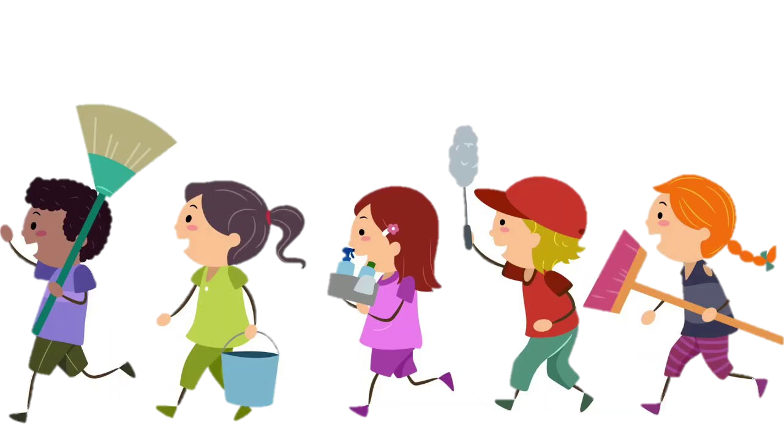

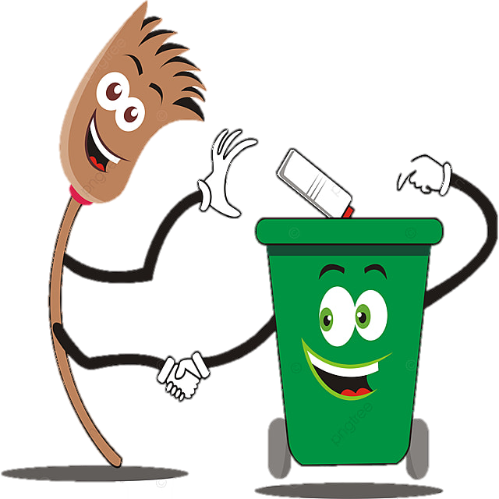
Bài 7: Giữ an toàn và vệ sinh ở trường

Slide 2



Slide 3



Bài hát em vừa nghe có tên là gì?
Yêu trường, yêu lớp em cần làm những việc gì?

Slide 4

Khám phá
Thực hành

Slide 5




Hoạt động 1

Slide 6

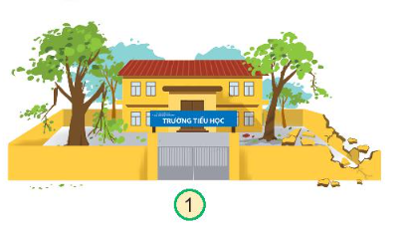
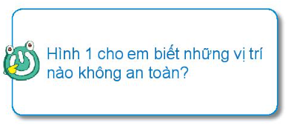
Những vị trí không an toàn là: gần bức tường đổ, gần gốc cây có cành bị gãy.

Slide 7

Chuẩn bị khảo sát về sự an toàn và vệ sinh trong khuân viên trường học
* Chia nhóm và các khu vực khảo sát
Nhóm 1
Phòng học (bàn ghế, cửa sổ, trần nhà,…) và khu vực xung quanh (cầu thang, hành lang, biển báo,..)
Nhóm 2
Sân chơi, bãi tập, dụng cụ thể thao,…
Nhóm 3
Các khu vệ sinh

Slide 8
Hoạt động 2

Slide 9
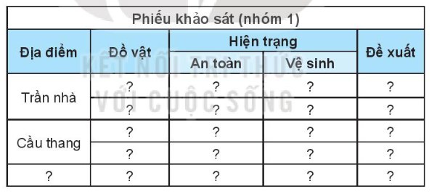

* Thảo luận về nội dung khảo sát và lập phiếu khảo sát

Slide 10


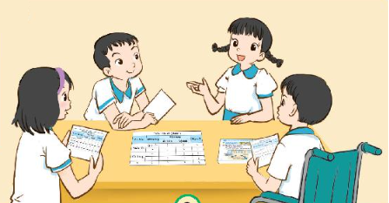


Slide 11
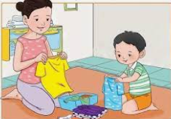
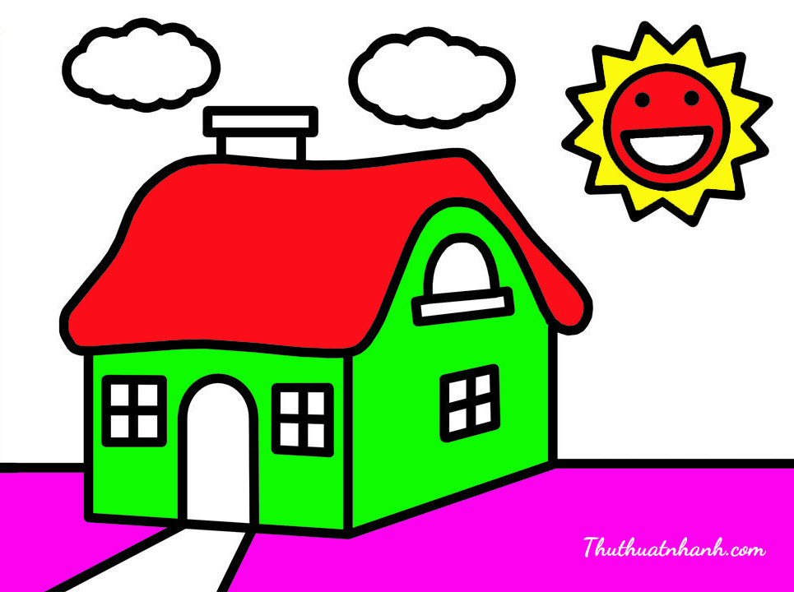
- Giới thiệu với bố mẹ hoặc người thân phiếu khảo sát của nhóm.
- Chuẩn bị tư trang và những thứ cần thiết cho buổi thực hành khảo sát của tiết sau.

Slide 12

Hẹn gặp lại các em!

